Slide 1

الذكاء الاصطناعي والفحص المجتمعي وتحليل البيانات الضخمة واستخدام نظم المعلومات الجغرافية GIS
رضوى حسن
مستشار الصحة الرقمية والتطبيب عن بعد
مسؤول التخطيط الاستراتيجي
MD، PhD
كلية الطب، جامعة القاهرة
عضو مجلس إدارة فرع التعليم الطبي بالجمعية الطبية المصرية
مؤسس مجتمع الصحة الرقمية والذكاء الاصطناعي

Slide 2

المحتوى
ما هو الفحص المجتمعي
الذكاء الاصطناعي وفحص الصحة العامة
البيانات الضخمة
الذكاء الاصطناعي
و البيانات الضخمة
نظم المعلومات الجغرافية

Slide 3
المحتوى
ما هو الفحص المجتمعي
الذكاء الاصطناعي وفحص الصحة العامة
البيانات الضخمة
الذكاء الاصطناعي و البيانات الضخمة
نظم المعلومات الجغرافية

Slide 4
المحتوى
ما هو الفحص المجتمعي
الذكاء الاصطناعي وفحص الصحة العامة
البيانات الضخمة
الذكاء الاصطناعي و البيانات الضخمة
نظم المعلومات الجغرافية

Slide 5
المحتوى
ما هو الفحص المجتمعي
الذكاء الاصطناعي وفحص الصحة العامة
البيانات الضخمة
الذكاء الاصطناعي و البيانات الضخمة
نظم المعلومات الجغرافية

Slide 6
المحتوى
ما هو الفحص المجتمعي
الذكاء الاصطناعي وفحص الصحة العامة
البيانات الضخمة
الذكاء الاصطناعي و البيانات الضخمة
نظم المعلومات الجغرافية

Slide 7
المحتوى
ما هو الفحص المجتمعي
الذكاء الاصطناعي وفحص الصحة العامة
البيانات الضخمة
الذكاء الاصطناعي و البيانات الضخمة
نظم المعلومات الجغرافية

Slide 8
المقدمة
لقد أحدث الذكاء الاصطناعي (AI) تحولاً كبيرا في العديد من جوانب حياتنا، ولكن استخداماته فيالفحص المجتمعي كان لها تأثيرات عميقة بشكل خاص. مما أتاح الفرصة لمنظمات الصحة العامة تحديد الأفراد المعرضين للخطر بشكل أفضل، وإدارة الموارد، وتعزيز صحة السكان من خلال استخدام تطبيقات الذكاء الاصطناعي(AI) المتعددة .

Slide 9
$274مليار
تبلغ قيمة السوق العالمية للبيانات الضخمة والتحليلات

Slide 10
2.5 كوينتيليون بايت (10^18)
يتم إنشاء حوالي
من البيانات كل يوم
يمكن أن تصل تحليلات البيانات الضخمة لقطاع الرعاية الصحية
79.23 مليار دولار

Slide 11
44 (10^21)
70%
500 billion
زيتابايت تمثل البيانات في العالم الرقمي بأكمله
من بيانات العالم يتم إنشاؤها بواسطة المستخدمين
يبلغ إجمالي إنفاق المستخدم النهائي على الحوسبة السحابية سنويا

Slide 12
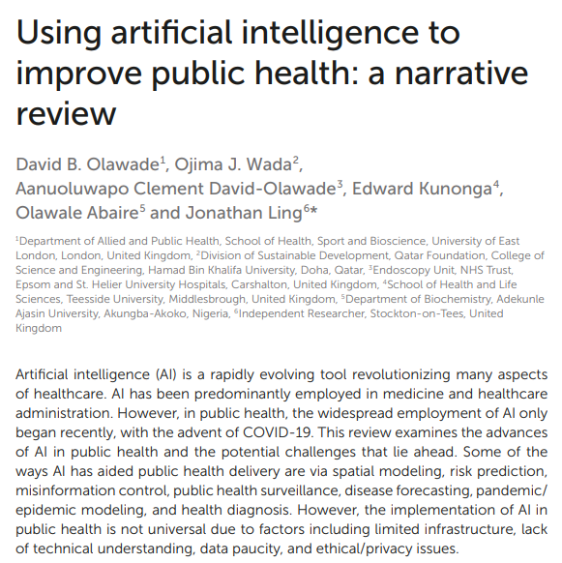
ماذا تقول الأدلة والبراهين؟
أدى اقتران الذكاء الاصطناعي بالثورات التقنية الخاصة بالبيانات الضخمة ونظم المعلومات الجغرافية الى طفرة حقيقية في مجال الفحص المجتمعي من اجل تحسين الصحة,
وجاء ذلك في دراسة نشرت في أكتوبر 2023

Slide 13
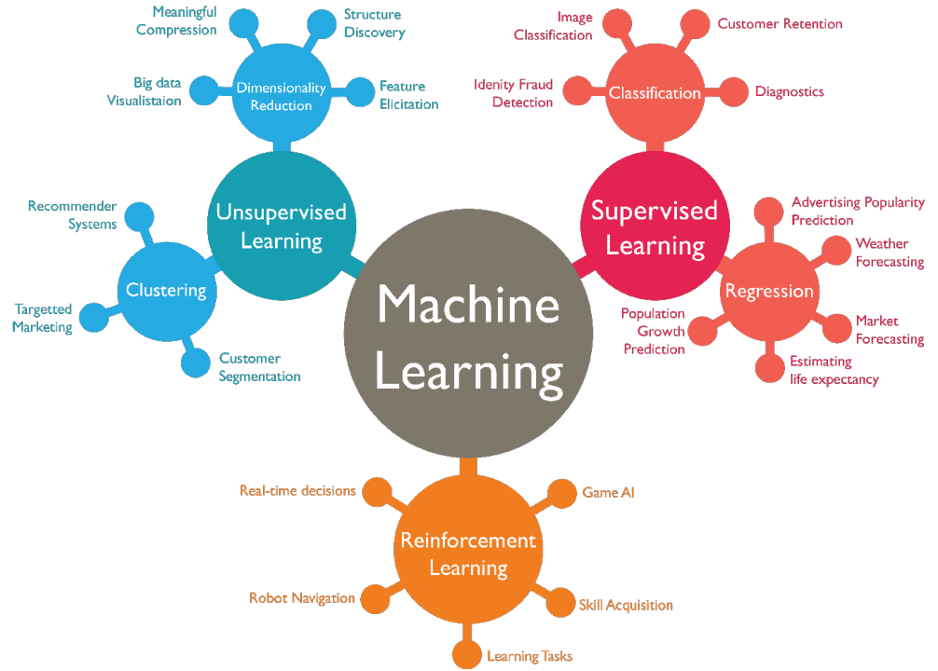
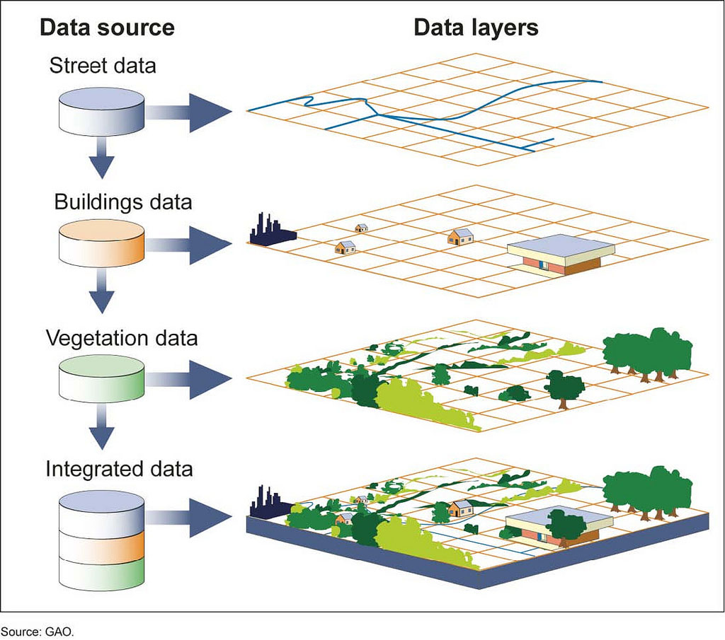
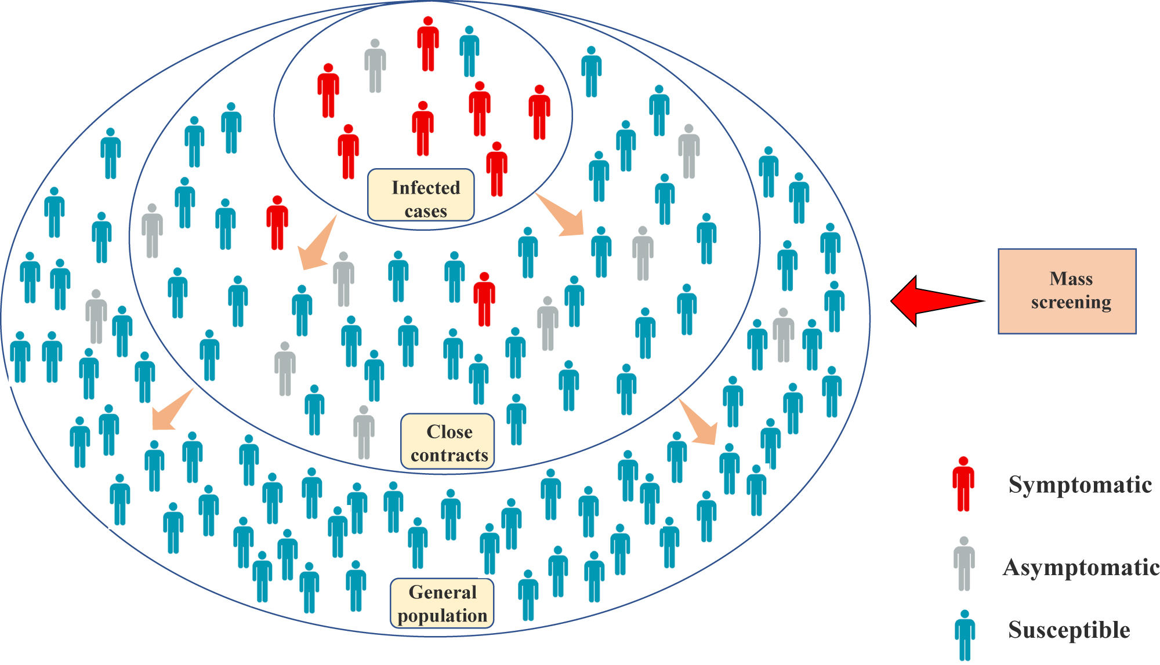
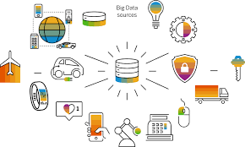
Screening-Big Data-GIS-AI
GIS
Screening
Big Data

Slide 14
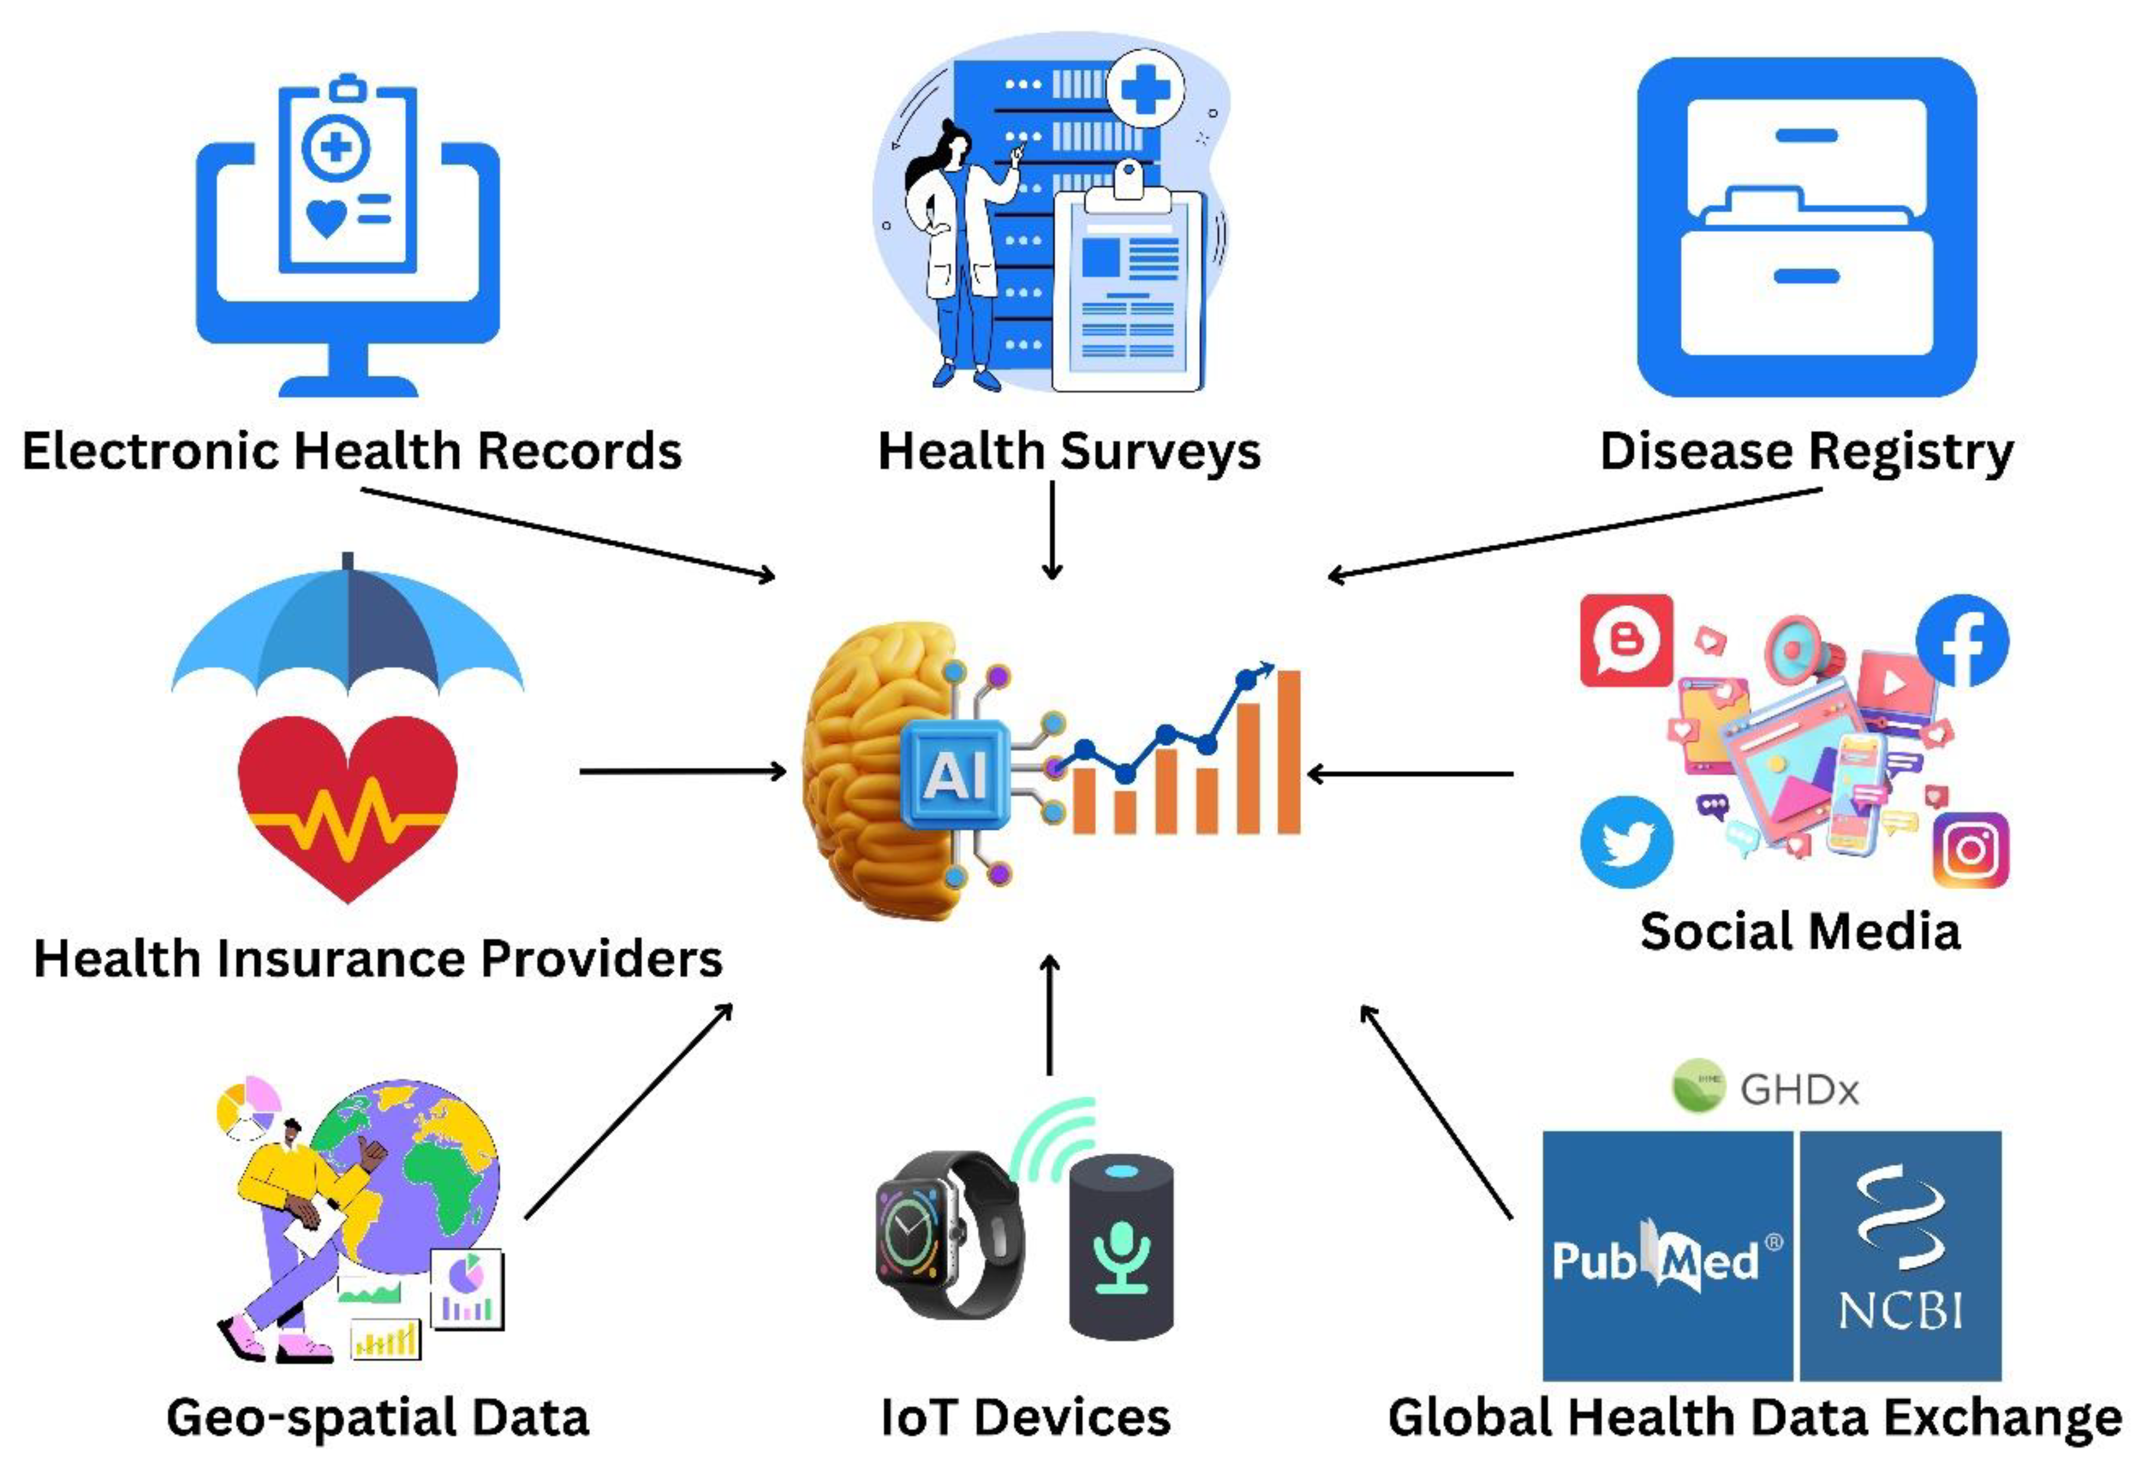
مراقبة الصحة العامة
مراقبة الصحة العامة هي "جمع وتحليل وتفسير البيانات المتعلقة بالصحة بشكل مستمر ومنتظم، وهي ضرورية لتخطيط وتنفيذ وتقييم ممارسات الصحة العامة."

Slide 15
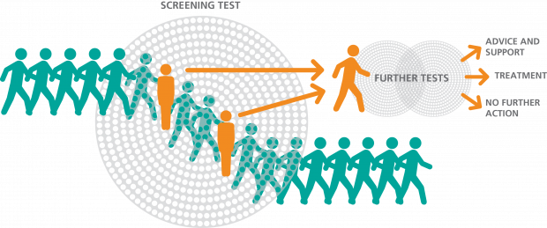
ما هو الفحص المجتمعي؟
يدعم الفحص الصحي المجتمعي التدخل المبكر والوقاية من خلال المساعدة في تحديد المشاكل الصحية المحتملة عن طريق التنبؤ بها ,و يعد تشخيص الأمراض وتتبعها أحد الاستخدامات الرئيسية للذكاء الاصطناعي في فحص الصحة العامة, فهو يفتح المجال لإمكانية تحليل مجموعات البيانات الكبيرة، بما في ذلك السجلات الطبية والتصوير التشخيصي، بواسطة أنظمة تعمل بالذكاء الاصطناعي للعثور على الأنماط والاتجاهات التي يمكن أن تشير إلى وجود مرض ما.

Slide 16
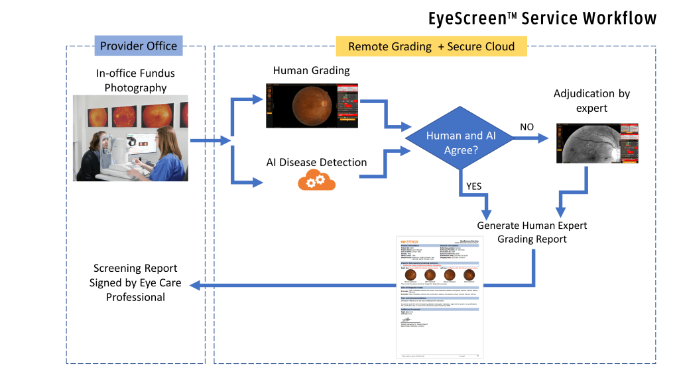
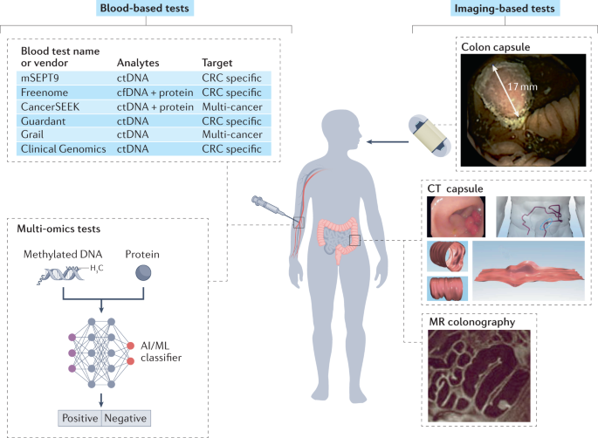
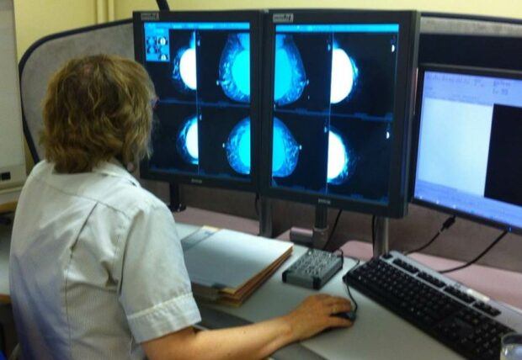
أمثلة لفحص الصحة العامة
Colorectal Cancer Screening
Breast Cancer Screening
Eye Screening

Slide 17
تطبيقات الفحص الصحي المدعمة بالذكاء الاصطناعي
يكمن مستقبل تشخيص العلامات المبكرة للاضطرابات المزمنة في دمج التصوير التشخيصي الرقمي وبيانات علم الأمراض في أدوات فحص الذكاء الاصطناعي.
يرجع التركيز العالمي على أداة الفحص التشخيصي المدعمة بالذكاء الاصطناعي إلى الدقة والقدرة على اكتشاف العلامات المبكرة للاضطرابات، والتخفيف من إرهاق أخصائي الأشعة وأخصائي علم الأمراض وكفاءة سير العمل.

Slide 18


ماذا نحتاج؟
"المزيد من البيانات، بيانات أفضل، وبيانات أكثر اتصالاً". تتمتع الأوساط الأكاديمية ومعاهد البحوث ومنظمات الرعاية الصحية في جميع أنحاء العالم بقدرات وخبرات رائدة لتطوير أدوات فحص الذكاء الاصطناعي التي تحتاج إلى الكثير من بيانات التدريب على التصوير الرقمي وعلم الأمراض لتصبح قوية ودقيقة.
تم تصميم أدوات الذكاء الاصطناعي هذه باستخدام تقنيات التعلم العميق والتعلم الآلي وتكنولوجيا التصنيف على مجموعات كبيرة من البيانات المدربة.

Slide 19
ما هي بعض التقنيات والاتجاهات الجديدة المرتبطة بالمعلوماتية الصحية للفحص؟
التوافقية
البيانات الصحية الضخمة
تحليلات البيانات
الأمن السيبراني مع السجل الصحي الإلكتروني
علم الجينوم
إنترنت الأشياء
الأجهزة القابلة للارتداء
سلسلة الكتل

Slide 20




حوسبة سحابية
الأمن السيبراني مع السجل الصحي الإلكتروني
سلسلة الكتل
التوافقية
توفر موارد نظام الكمبيوتر عند الطلب، وخاصة تخزين البيانات وقوة الحوسبة، دون إدارة نشطة مباشرة من قبل المستخدم.
لتسهيل عملية تسجيل المعاملات وتتبع الأصول في الشبكة
قدرة أنظمة المعلومات والأجهزة والتطبيقات المختلفة على الوصول إلى بيانات المريض وتبادلها ودمجها والاستفادة منها.
الأمن السيبراني هو ممارسة حماية أجهزة الكمبيوتر والشبكات وتطبيقات البرامج والأنظمة الهامة والبيانات من التهديدات الرقمية المحتملة

Slide 21
التحديات
قوانين أمن وحماية البيانات
1
البنية التحتية التقنية
2
خوف المرضى وعدم الإلمام بهذه التقنيات
3
التوجيه بين العاملين في مجال الصحة العامة
4

Slide 22

الذكاء الاصطناعي
محاكاة عمليات الذكاء البشري بواسطة الآلات، وخاصة أنظمة الكمبيوتر.

Slide 23

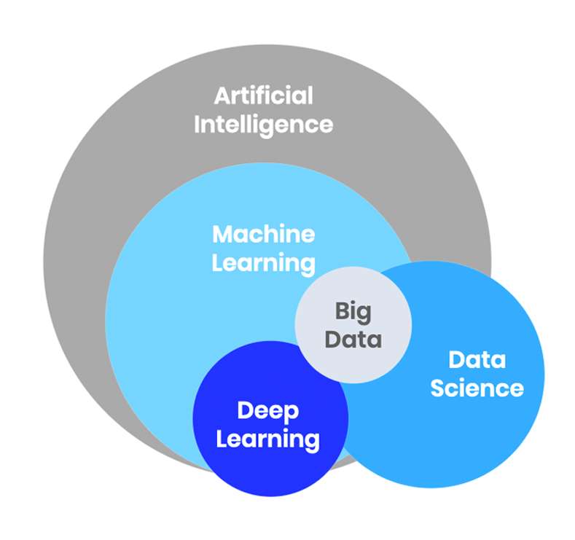

الذكاء الاصطناعي والبيانات الضخمة
إن البيانات الضخمة هي الوقود الذي يدعم تطور عملية صنع القرار في الذكاء الاصطناعي. يمكن استكشاف البيانات الضخمة وتحليلها للحصول على معلومات ورؤى.

Slide 24
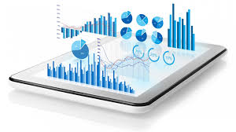
البيانات الضخمة
ماذا؟
تشير البيانات الضخمة إلى مجموعات كبيرة ومتنوعة من المعلومات التي تنمو بمعدلات متزايدة باستمرار. مما يزيد من حجم المعلومات، و يتم إنشاؤها وجمعها بسرعة فائقة ، وتتنوع نقاط البيانات التي يتم تغطيتها
لماذا؟
للمعالجة والتحليل لتعزيز كفاءة وجودة الخدمات المقدمة

Slide 25
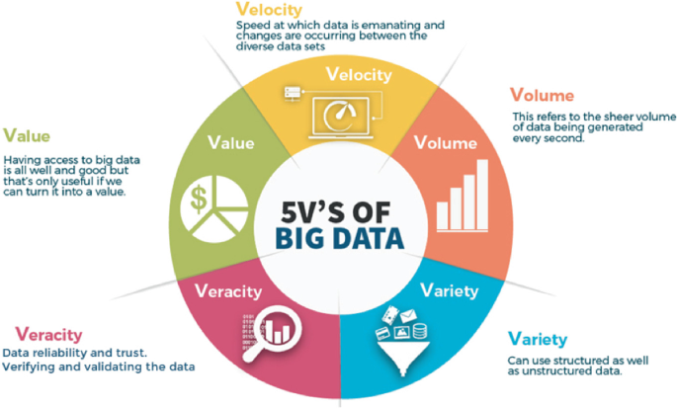

Slide 26

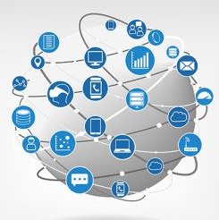



مصادر البيانات الضخمة
من أين؟
السجل الصحي الإلكتروني،
أجهزة طبية
التصوير
الطبي
التسلسل
الجينومي
البحوث
الصيدلانية

Slide 27
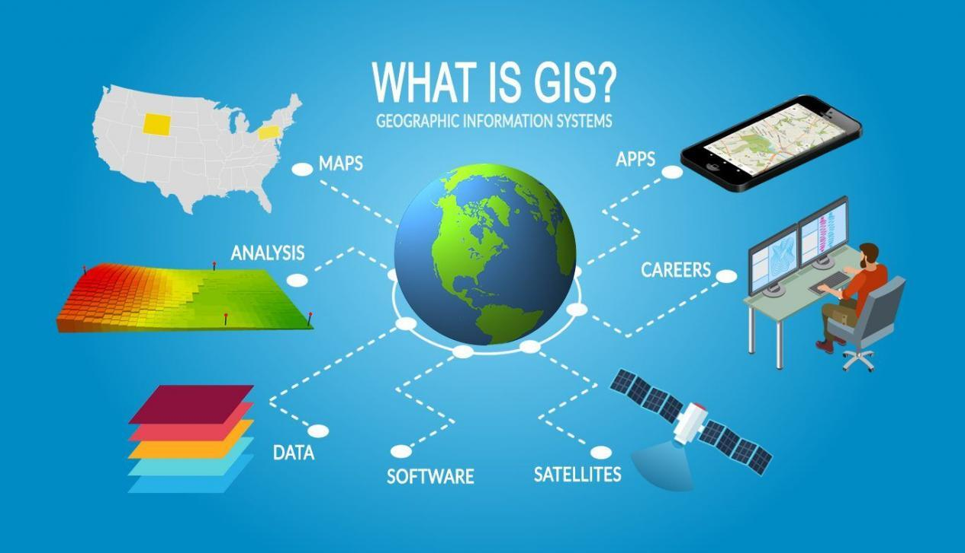
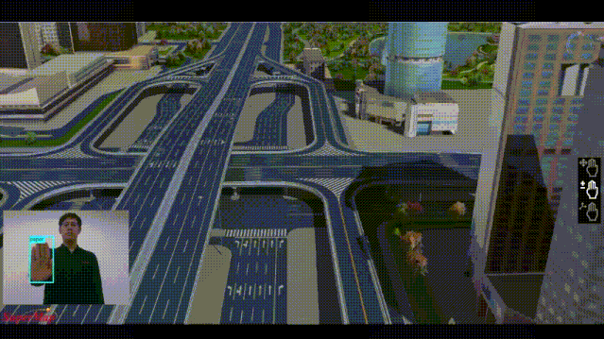
النظم المعلوماتية الجغرافية (GISs)
    تتيح التكنولوجيا الجغرافية المكانية(Geospatial Technology) في شكل نظم المعلومات الجغرافية ( (GIS التمثيل المكاني للبيانات لدعم تخطيط أفضل للصحة العامة واتخاذ القرارات

Slide 28

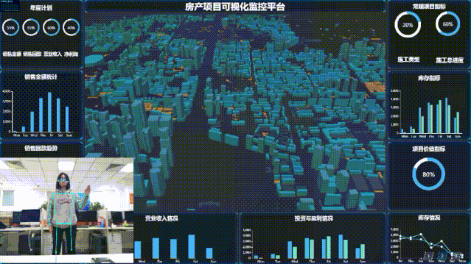
النظم المعلوماتية الجغرافية (GISs)
وتعد النظم المعلوماتية الجغرافية من اهم مصادر البيانات التي تساهم في التنبؤ بالامراض حيث أدى ان دمجها مع البحوث الصحية الى فهم العلاقات المعقدة بين العوامل البيئية والاجتماعية والسلوكية وتأثيرها على صحة السكان.
وساعدت تقنيات التحليل المكاني مثل تحليل النقاط الساخنة، والاستيفاء المكاني، وتحليل الشبكات , الباحثين على الكشف عن الأنماط المكانية والارتباطات التي قد تتجاهلها الأساليب الإحصائية التقليدية ,وهذا له آثار عميقة في تحديد المجموعات السكانية المعرضة للخطر.
Geographic information systems are among the most important sources of data that contribute to disease prediction, as their integration with health research has led to an understanding of the complex relationships between environmental, social and behavioral factors and their impact on population health. Spatial analysis techniques, such as hotspot analysis, spatial interpolation, and network analysis, have helped researchers uncover spatial patterns and associations that traditional statistical methods may ignore, and this has profound implications for identifying population groups at risk.

Slide 29
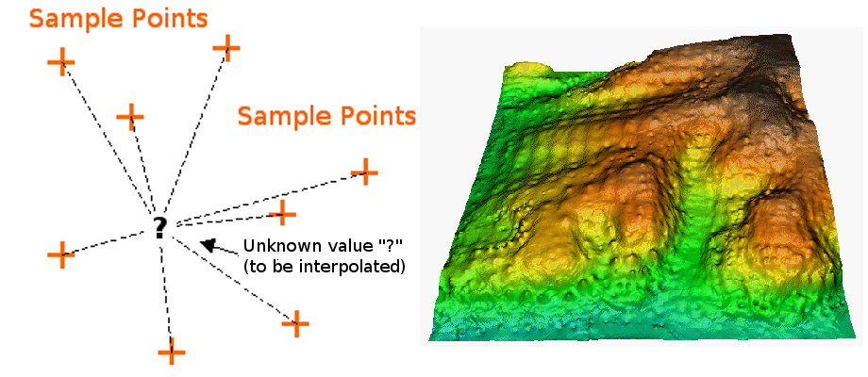
الاستيفاء المكاني
الاستيفاء المكاني هو عملية استخدام نقاط ذات قيم معروفة لتقدير القيم في نقاط أخرى غير معروفة.
Spatial interpolation is the process of using points with known values to estimate values at other unknown points.

Slide 30
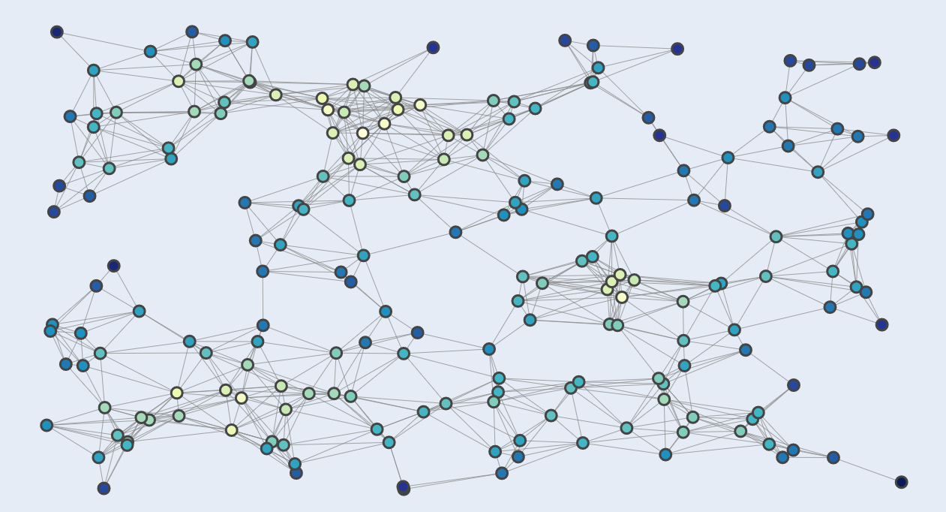
تحليل الشبكات
التحليل الشبكي هو مجموعة من التقنيات المتكاملة لتصوير العلاقات وتحليل كل ما تنشأ من تكرار هذه العلاقات
Network analysis (NA) is a set of integrated techniques to depict relations to analyze the social structures that emerge from the recurrence of these relations

Slide 31
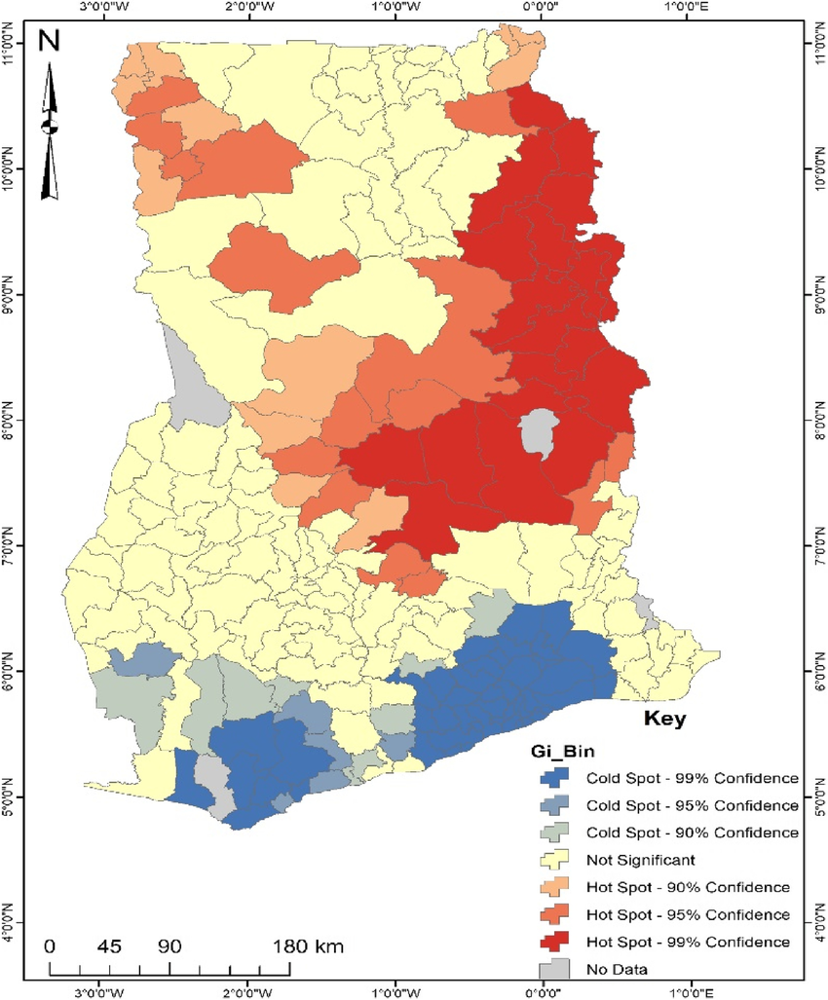
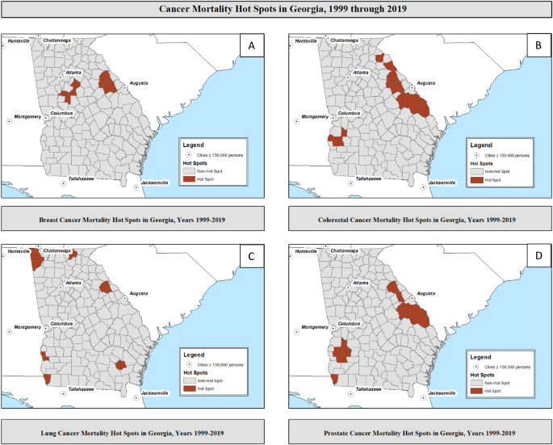
    امثلة لتحليل النقاط الساخنة
Cancer Mortality
Hotspot analysis of ANC
Source: https://www.researchgate.net/figure/Hot-spots-of-cancer-mortality-stratified-by-major-cancer-types-breast-colorectal-lung_fig3_362797844
Source: https://www.researchgate.net/publication/369335363_Non-adherence_to_WHO's_recommended_8-contact_model_geospatial_analysis_of_the_2017_Maternal_Health_Survey

Slide 32
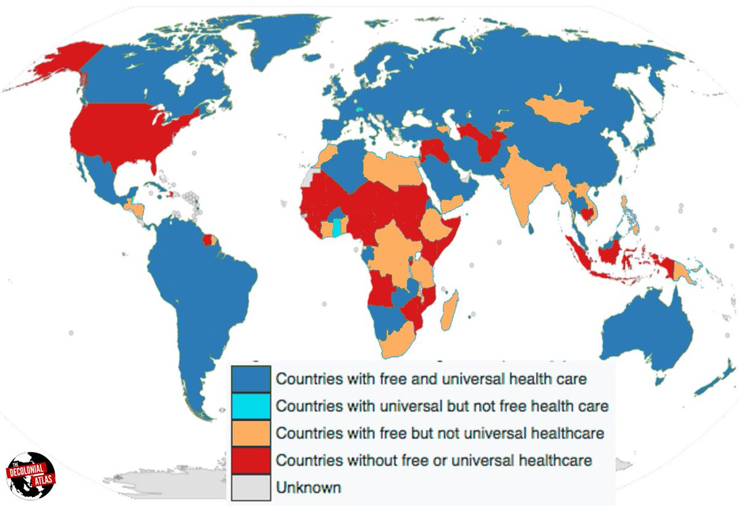
خريطة الصحة
  HealthMap هو مشروع عالمي لدمج أخبار الأمراض المعدية وتصوراتها باستخدام خريطة جغرافية على الإنترنت.
  يقوم هذا البرنامج بتصنيف التنبيهات حسب الموقع والمرض. يمكن للمستخدمين تحديد "ملاريا" و"عالمي" ومعرفة ما إذا كانت هناك أي حالات تم الإبلاغ عنها خلال الثلاثين يومًا الماضية.
HealthMap is a global project to integrate infectious disease news and visualization using an Internet geographic map.
This program classifies alerts by location and disease. Users can select “malaria” and “global” and see if there were any reported cases in the past 30 days.

Slide 33
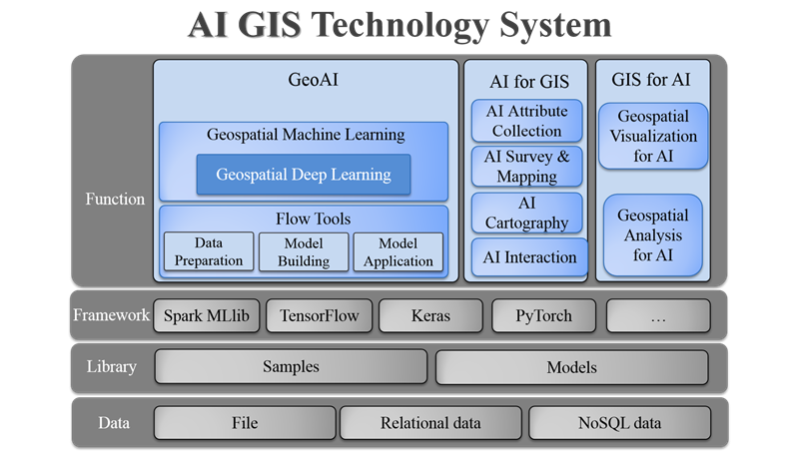
دور الذكاء الاصطناعي مع GIS

Slide 34
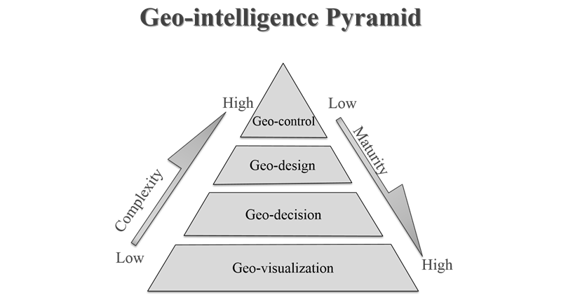
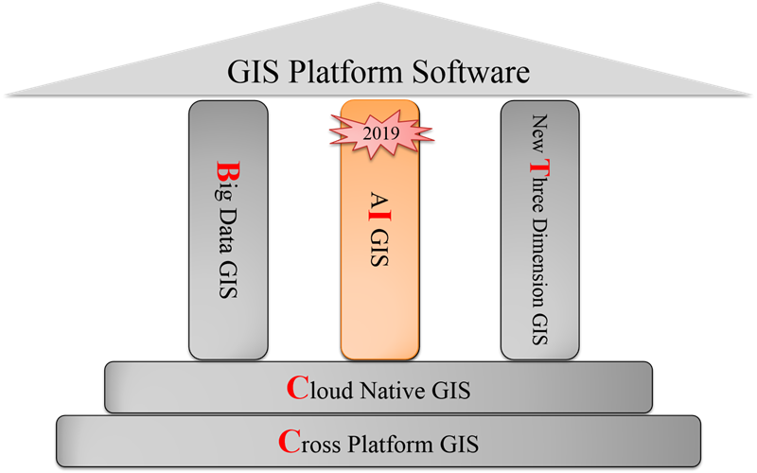
Geo-AI

Slide 35
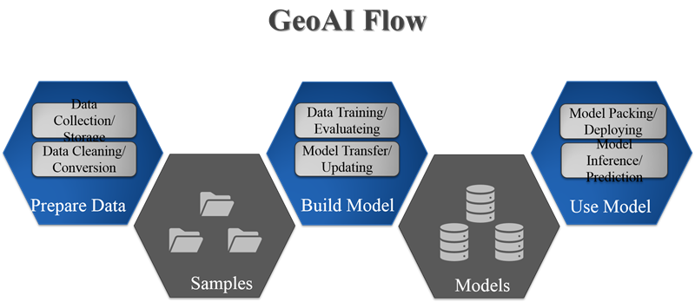

Slide 36
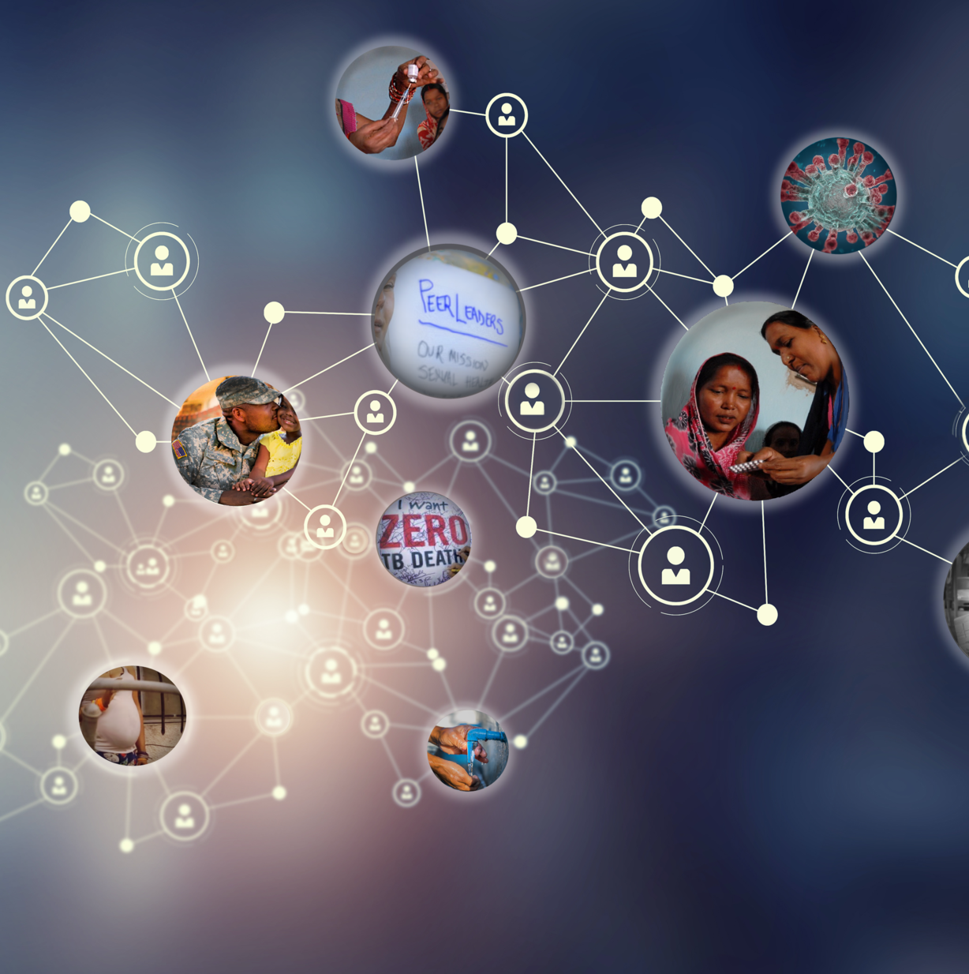
إن أنظمة الفحص الصحي المعتمدة على الذكاء الاصطناعي قادرة على تحديد الاتجاهات، وتقييم كميات هائلة من البيانات، والتنبؤ بتشخيص حالة الفرد وكذلك المجتمع وذلك عن طريق العديد من التطبيقات مما يساهم في تحسين الحالة الصحية والمساعدة على اتخاذ القرار.
لقد زادت دقة وكفاءة عمليات الفحص الصحي المجتمعي بشكل كبير مع تطبيقات الذكاء الاصطناعي وعلينا بذل الجهد من اجل اقصى استفادة منها

Slide 37
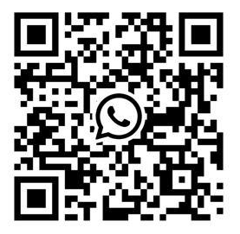
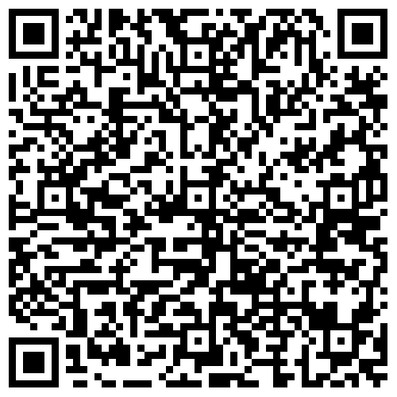


جزيل الشكر والتقدير
اهلا بأسئلتكم
URL :
https://www.linkedin.com/in/radwa-hassan-18902b205/
Contact Number : 01099134591
@
Email: radwa.hassan@cu.edu.eg

